Slide 1
JAVA入门基础
移动智能学院
String类，Arrays类，Math类
讲师：寻俊杰
BUSINESS
REPORT

Slide 2
String类
/01
java.lang.String 类用于创建一个字符串变量，并包含有字符串比较、获取字符串长度、字符串转换等方法。

Slide 3
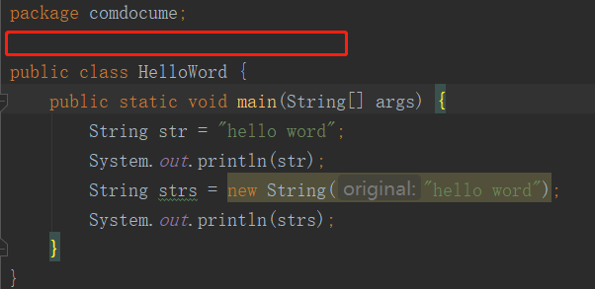
案例一
String类型的创建对象的方式有两种：
数据类型 变量名 =参数列表;
数据类型 变量名 = new 数据类型(参数列表);
java.lang.String ：此类不需要导入。
String str = "hello word";
String strs = new String("hello word");

Slide 4
案例二
判断功能的方法:
public boolean equals (Object anObject) ：将此字符串与指定对象进行比较。
int x=10,y=10
x==y
true
String a=”a”,b=”a”
a==b
true
String a=”a”,b=”a”
a.equals(b)
true
String a=”a”;
String b=new String(“a”)
a==b
false
String a=”a”;
String b=new String(“a”)
a.equals(b)
true

Slide 5
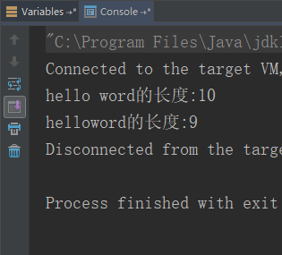
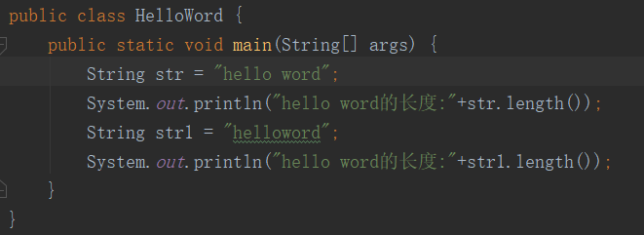
案例三
获取功能的方法:
public int length () ：返回此字符串的长度。

Slide 6
案例三
获取功能的方法:
public char charAt (int index) ：返回指定索引处的 char值。
"hello word".charAt(1)
e
public int indexOf (String str) ：返回指定子字符串第一次出现在该字符串内的索引。
"hello word".indexOf(“l”)
2
public String substring (int beginIndex) ：返回一个子字符串，从beginIndex开始截取字符串到字符 串结尾。
"hello word".substring(5)
lo word

Slide 7
案例三
获取功能的方法:
public String substring (int beginIndex, int endIndex) ：返回一个子字符串，从beginIndex到 endIndex截取字符串。含beginIndex，不含endIndex。
"hello word".substring(3,7)
lo w

Slide 8
案例四
转换功能的方法:
public String replace (CharSequence target, CharSequence replacement)：将与target匹配的字符串使 用replacement字符串替换。
"hello word".replace(“ ”,“”)
helloword
"hello word".replace("hello ","HELLO")
HELLOword
public char[] toCharArray () ：将此字符串转换为新的字符数组。
char [] chars= "hello word".toCharArray();
chars ={h,e,l,l,o, ,w,o,r,d};

Slide 9
案例五
分割功能的方法
public String[] split(String regex) ：将此字符串按照给定的regex（规则）拆分为字符串数组。
String [] strs= "hello word".split("");
strs={h,e,l,l,o, ,w,o,r,d};
String [] strs= "hello word".split(" ");
strs={hello,word};
String [] strs= "helloword".split("ow");
strs=={hell,ord};

Slide 10
Arrays类
java.util.Arrays 类包含用来操作数组的各种方法，比如排序和搜索等。

Slide 11

案例一
public static void main(String[] args) { int[] arr = {2,34,35,4,657,8,69,9};
// 打印数组,输出地址值
// [I@2ac1fdc4
System.out.println(arr);
// 数组内容转为字符串
String s = Arrays.toString(arr);
// 打印字符串,输出内容
// [2, 34, 35, 4, 657, 8, 69, 9]
System.out.println(s);
}
使用前需要引入包：java.util.Arrys
public static String toString(int[] a) ：返回指定数组内容的字符串表示形式。

Slide 12
案例二
public static void sort(int[] a) ：对指定的 int 型数组按数字升序进行排序。
int[] arr = {24, 7, 5, 48, 4, 46, 35, 11, 6, 2};
Arrays.sort(arr);
int [] arr={2,4,5,6,7,11,24,35,46,48}

Slide 13
Math类
java.lang.Math 类包含用于执行基本数学运算的方法，如初等指数、对数、平方根和三角函数。类似这样的工具 类等。

Slide 14
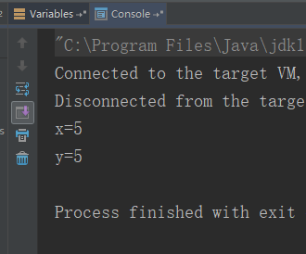
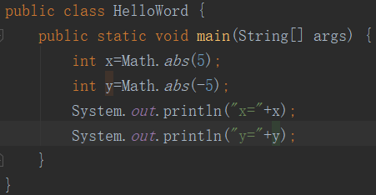
案例一
public static double abs(double a) ：
返回 double 值的绝对值。

Slide 15
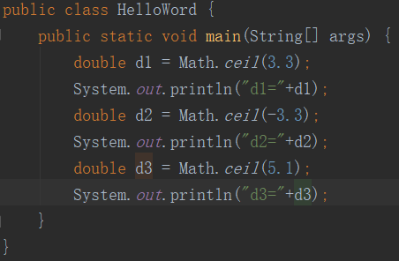
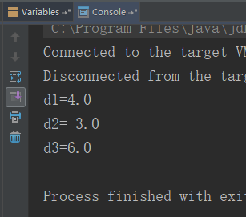
案例三
public static double ceil(double a) ：
返回大于等于参数的最小的整数。

Slide 16
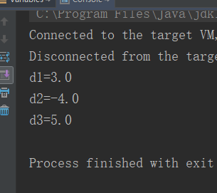
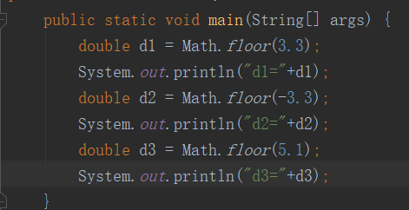
案例四
public static double floor(double a) ：
返回小于等于参数最大的整数。

Slide 17
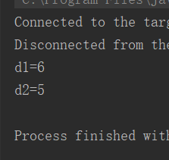
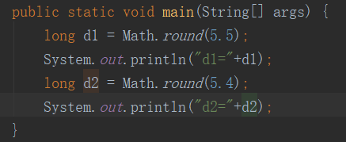
案例五
public static long round(double a) ：
返回最接近参数的 long。(相当于四舍五入方法)

Slide 18
课程练习
1. 定义一个方法，把数组{1,2,3}按照指定个格式拼接成一个字符串。格式参照如下：[word1#word2#word3]。
2 将字符串（String line = "ysKUreaytWTRHsgFdSAoidq";）
中所有字符升序排列，并倒序打印输出，结果如下：
y y t s s r q o i g e d d a W U T S R K H F A

Slide 19
知识扩展
查询方式：
百度(https://www.baidu.com/)
查询java.util.Arrys，java.util.Math的更多用法。

Slide 20


课后作业
1. 键盘录入一个字符，统计字符串中大小写字母及数字字符个数
2.计算在 -10.8 到 5.9 之间，绝对值大于 6 或者小于 2.1 的整数有多少个？

Slide 21
感谢您的耐心观看

